Slide 1


일본의 경제 성장
21901983 김지우

Slide 2


목차
1) 일본의 산업화
2) 일본의 근대화
3) 제 2차 세계대전
4) 고도 경제 성장
5) 일본의 경제 침체 & 버블 경제

Slide 3

근대화
1868년 메이지시대의 근대화
경제적인 확장 시도
- 자유시장 경제,
기업의 자유 허용
“영미식 자본주의”

Slide 4


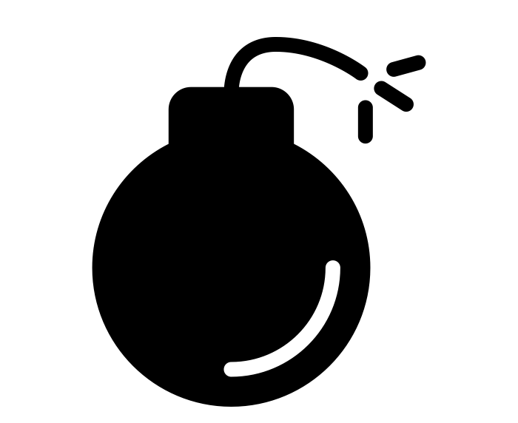
일본의 산업화
제 2차 세계대전
미군 폭격
대부분 도시, 군수품 생산을 위한 생산설비 파괴

Slide 5
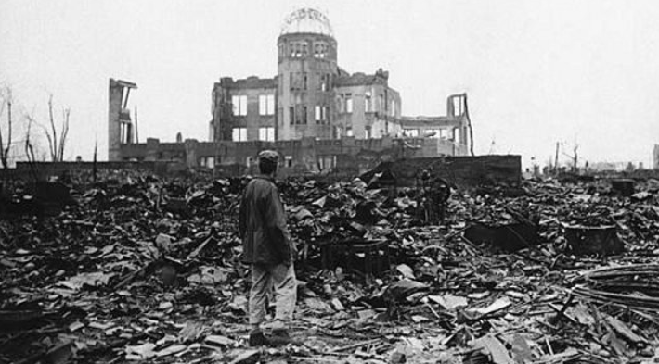
일본의 산업화
제 2차 세계대전
미군 폭격
대부분 도시, 군수품 생산을 위한 생산설비 파괴

Slide 6
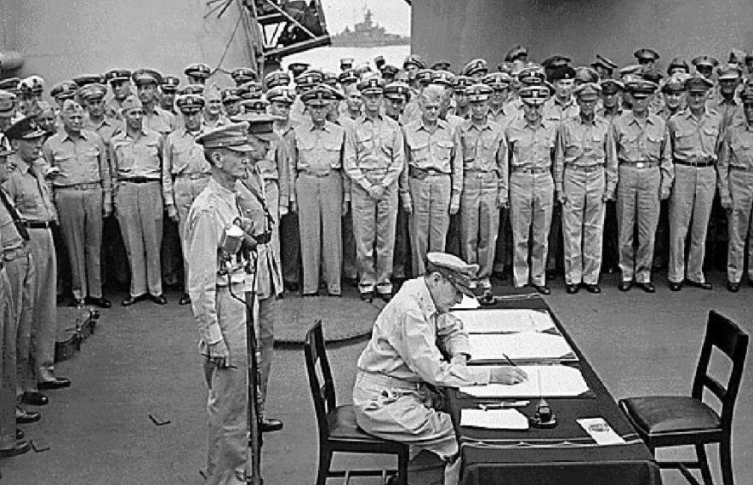

일본의 산업화
제 2차 세계대전
미군 폭격
식량부족 등 극심한 경제 불황

Slide 7


제2차 세계대전 이후
제2차 세계대전으로 황폐화된 일본
엄격한 관세 정책
국민 -
절약 습관

Slide 8
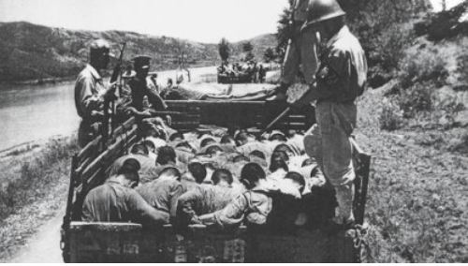
일본의 산업화
고도경제성장 (1955년 ~ 1973년)
1950 한국 전쟁 발발
: 공장 설비율, 가동율 증가
해외 수출 증가
: 경제부흥

Slide 9
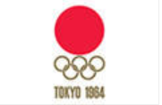
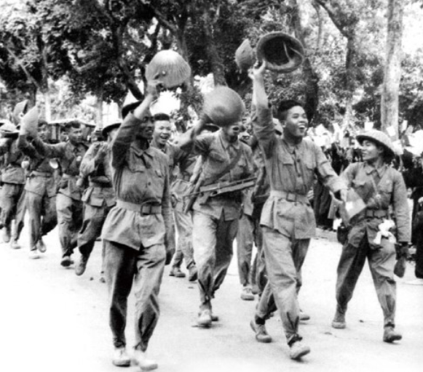
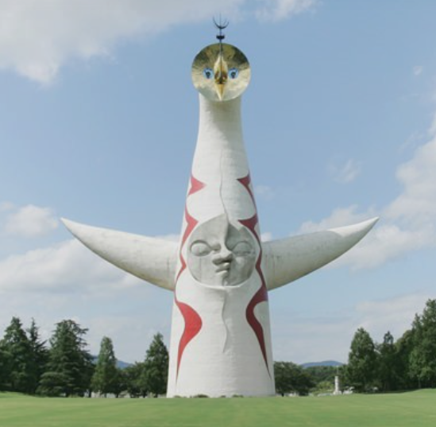
일본의 산업화
고도경제성장 (1955년 ~ 1973년)
- 도쿄 하계 올림픽 개최(1964년)
- 베트남 전쟁
- 오사카 엑스포(1970)
국민총생산(GNP) 자본주의 국가중 2위 기록

Slide 10
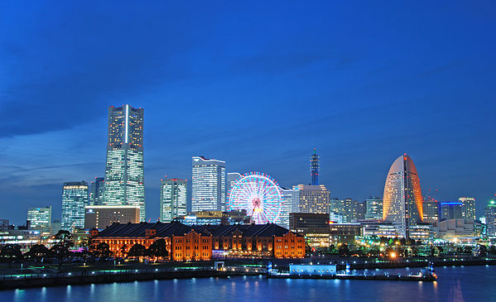
고도경제성장
요코하마의 미나토 미라이21
: 고도 경제 성장 시기가 지나고 발달한 요코하마의 랜드마크 타워

Slide 11
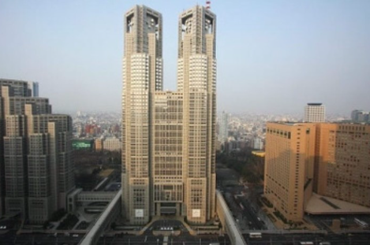
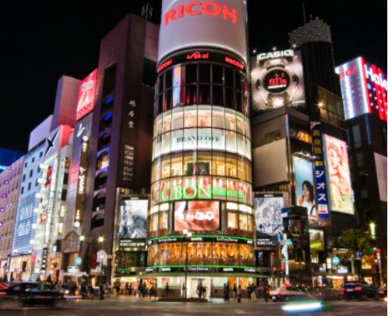
고도경제성장
도쿄도청
도쿄 거리
현재 많은 일본인이 그리워하는 고도 경제 성장 시기의 도쿄 모습

Slide 12
일본의 산업화
일본과 미국의 교류
일본 산업 | 자동차 | 기계 | 전자 | 물질 | 에너지
미국 수입 | 쌀 | 원예·축산
1960년대 중반 이후 미국 경기의 호황 – 대미수출 증가
1980년대 중반 미국의 “플라자 합의” 추진

Slide 13
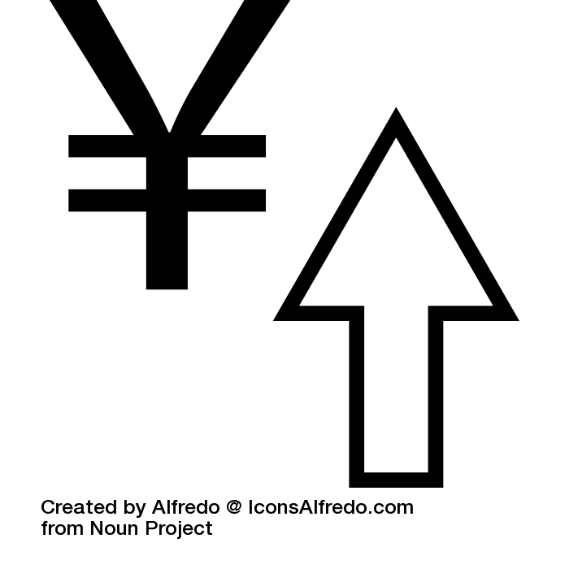
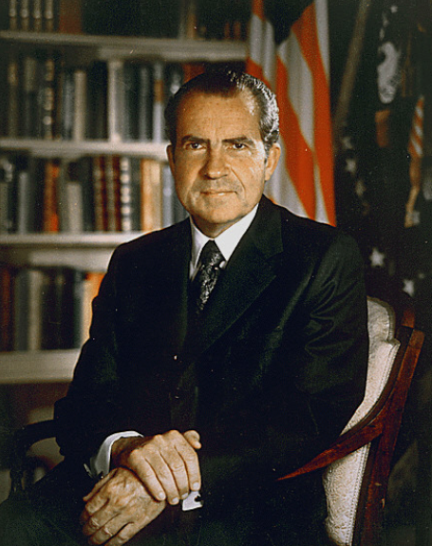

안정 성장
닉슨 쇼크(1971)
닉슨 쇼크에 의한 실질적인 엔의 절상
국제 수지 -
일본의 과도한 흑자 발생
경제 안정에 기여

Slide 14
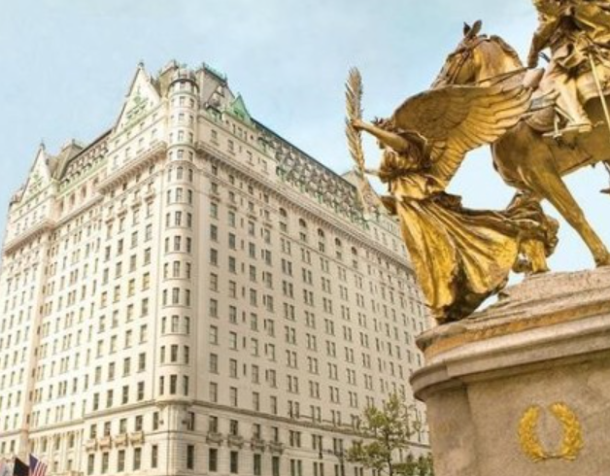

플라자 합의
1985년 뉴욕 ＂플라자 호텔”에서 결의
일본
미국

Slide 15




플라자 합의
미국의 달러 가치가 높아지면서 미국의 수출은 감소함
플라자 합의를 통해 미국은 일본에게 엔화 가치를 높이는 것을 요구
낮아진 달러 가치로 인해 미국의 수출 회복
이로 인해 일본의 엔화 가치는 높아지고 미국의 달러 가치는 낮아짐
버블경제

Slide 16


버블경제
버블경제(1986년 ~ 1991년)
: 플라자 합의 이후 급격한 엔화 상승
버블경제
주식, 부동산에 대한 과다한 투자 -
가격 부품
1990년대 초 버블 붕괴 -
경기 침체

Slide 17
잃어버린 10년
장기 경기 침체
: ‘플라자 합의’로 인한 결과
자산가격 폭락
금융기관 어려움
도시, 지방 상관없이 아파트 비는 현상 발생

Slide 18
https://www.youtube.com/watch?v=6q8nQIGriHY

Slide 19
참고
한국 전쟁 사진
https://blog.naver.com/ddstar/222011613126
플라자호텔 사진
https://hotel.naver.com/hotels/item?hotelId=hotel:The_Plaza_New_York_City&destination_kor=%EB%8D%94%20%ED%94%8C%EB%9D%BC%EC%9E%90%20%EB%89%B4%EC%9A%95%20%EC%8B%9C%ED%8B%B0&nxQuery=%EB%89%B4%EC%9A%95%20%ED%94%8C%EB%9D%BC%EC%9E%90%20%ED%98%B8%ED%85%94
제2차 세계대전 사진
https://blog.naver.com/hwadangshop/221018400789
닉슨쇼크 사진
http://breaknews.com/sub_read.html?uid=96882&section=sc3

Slide 20

감사합니다

